Slide 1
„Модернизиране на професионалното образование и обучение”
Програма „Образование“ 2021-2027 г.
Шестнадесето заседание на
Комитета за наблюдение на
Оперативна програма „Наука и образование за интелигентен растеж“ 2014 – 2020 г.
Изпълнителна агенция „Програма за образование“
23 юни 2022 г. гр. Пловдив

Slide 2
Операция „Модернизиране на професионалното образование и обучение”
ПРИОРИТЕТ 3 - ВРЪЗКА НА ОБРАЗОВАНИЕТО С ПАЗАРА НА ТРУДА
Специфична цел по чл. 4, пар. 1, буква д) от Регламент (ЕС) 2021/1057 Подобряване на качеството, приобщаващия характер, ефективността и съответствието на системите за образование и обучение с нуждите на пазара на труда, включително чрез валидиране на неформалното и информалното учене, така че да допринасят за придобиването на ключови компетентности, включително предприемачески и цифрови умения, също и чрез насърчаване на въвеждането на дуални системи на обучение и чиракуване.
Операция от стратегическо значение по смисъла на чл. 2, т. 5 от Регламент (ЕС) 2021/1060) Конкретният бенефициент - МОН следва да осъществява мониторинг на резултатите от дейностите по проекта и регулярно да представя информация за напредъка и постигнатите резултати пред Отрасловия съвет към МОН и Консултативния съвет за ПОО, като своевременно предоставя информация и кани за участие представител/и на УО.
Операцията обхваща следните групи дейности от Приоритет 3 на ПО
2. Подкрепа за развитие на умения за професиите на настоящето и бъдещето.
1. Адаптиране на ПОО спрямо динамиката на пазара на труда.

Slide 3
Препоръки и предизвикателства пред ПОО
Доклад на Световна банка за ПОО
Ситуационен анализ
Списъкът на професиите за ПОО в България се нуждае от рационализация и актуализиране.
Осигуряване на достатъчно учители по специалните предмети в отделните населени места.
Висок коефициент на отпадане на учениците – 21% при 8,5% в общото образование.
http://sf.mon.bg/?h=downloadFile&fileId=2765
Вътрешна оценка на системни проекти с
КБ-МОН по ОПНОИР
Предложения на Световна банка на концепции програми за ПОО
Подобряване на съответствието на ПОО с потребностите на пазара на труда.
Подобряване (ускоряване) на процеса по разработване на актуализирани учебни програми.
Подобряване на планирането и управлението на ПОО с фокус върху и възможностите за подобрения.
Системните проекти са ключов инструмент за подкрепа на провежданите политики и реформи в областта на образованието и обучението
Конкретна насоченост на обученията на педагогическите специалисти към дигитализация, компетентностен модел и т.н.
Прегледи на ОИСР за оценка в областта на образованието
Препоръка 3.1.1. Преразглеждане на професионалния профил на учителите.
Препоръка 3.2.1 Първоначалното обучение на учителите трябва да ги подготвя по-добре за работата в класната стая.
https://www.oecd.org/publications/oecd-reviews-of-evaluation-and-assessment-in-education-bulgaria-57f2fb43-en.htm

Slide 4
Обща и специфични цели
Адаптиране на професионалното образование и обучение, спрямо динамиката на пазара на труда и подкрепа за развитието на уменията за професиите на настоящето и бъдещето.
Обща цел
1. Модернизиране на ПОО спрямо динамиката на пазара на труда чрез съвместна работа между училища и други доставчици на ПОО, бизнеса и други институции;
СЦ 1
2. Повишаване на уменията и компетентностите на педагогическите специалисти по професионална подготовка и на учениците в системата на ПОО в партньорство с бизнеса;
СЦ 2
3. Повишаване привлекателността на ПОО.
СЦ 3

Slide 5
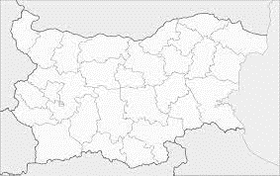

Условия
Процедура за директно предоставяне на безвъзмездна финансова помощ с КБ - МОН
Бюджет 70 млн. лв.
Максимум 12 352 941 лв. към Регион в преход (Югозападен район)
€
Дейностите се изпълняват на територията на
Р. България
Продължителност: 2022 – 2027 г.
Принос за прехода към цифрова и зелена икономика, синия растеж, индустрия 5.0 и тематичните области на ИСИС

Slide 6
Допустими бенефициент, партньори и асоциирани партньори
Конкретен бенефициент
Партньор
Национална агенция за професионално образование и обучение
Министерство на образованието и науката
1
2
Задължителни асоциирани партньори в етапа на изпълнение
Асоцииран партньор на етап кандидатстване
Работодателите и други организации, които подпомагат създаването на учебни предприятия.
Център за учебно-тренировъчни фирми
4
3

Slide 7
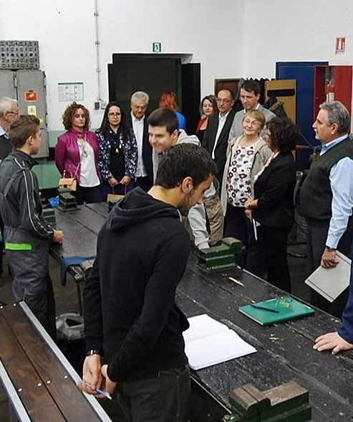
Допустими целеви групи:
1
Ученици от професионални гимназии и училища с паралелки за професионална подготовка в системата на професионалното образование.
2
Учители и преподаватели по професионална подготовка в системата на средното професионално образование и обучение.
3
Представители на бизнеса, науката, публичния и неправителствения сектор.

Slide 8


Допустими дейности
Система на ПОО
СИСТЕМНИ ДЕЙНОСТИ:
Дейност 1. Разработване и прилагане на нов Списък на професиите за ПОО, Държавни образователни стандарти, учебни планове и програми и др., национални изпитни програми вкл. междусекторни, по определени сектори и др., чрез Секторни съвети на уменията.
Дейност 2. Въвеждане на компетентностни профили на учители по професионална подготовка.
Дейност 3. Въвеждане на гъвкави пътеки, микро-квалификации и кредити в ПОО
Дейност 4. Съвместно разработване и въвеждане на образователни материали по професионална подготовка за важни за икономиката на региона и пазара на труда сектори.
Секторни съвети за уменията
включват представители на държавни институции, социални партньори, НПО и др.
Предложения/концепция от ССУ за разработване и прилагане на нов СППОО
Предложения от ССУ за въвеждане на образователни материали по професионална подготовка
Предложения от ССУ за актуализиране на ДОС
Предложения от ССУ за разработване на компетентностни профили на учителите
Предложения от ССУ за актуализирани учебни планове и учебни програми
Предложения от ССУ за актуализиране на национални изпитни програми

Slide 9
Допустими дейности 2
ДЕЙНОСТИ НА УЧИЛИЩНО НИВО:
Дейност 5. Обучения на учители по професионална подготовка, включително от бизнеса, науката, публичния и неправителствения сектор.
Дейност 6. Специализирани обучения за учители за прехода към цифрова и зелена икономика, синия растеж, индустрия 5.0, ИСИС.
Дейност 7. Подобряване на трансверсалните и ключовите компетентности на учениците.
Дейност 8. Подкрепа за учебни предприятия и допълнителни практики в реална работна среда
Дейност 9. Информационни кампании за повишаване привлекателността на ПОО.
Механизъм за териториално разпределение на средствата
Управляващ орган на ПО 2021-2027
1. Училищата представят заявление за участие в проектните дейности
2. РУО селектират заявленията и ги представят за одобрение от МОН
УЧИЛИЩЕ
Регионални управления на образованието
Министерство на образованието и науката
3. Извършване на училищните дейности от избраните училища
4. Възстановяване на средствата на училищата от МОН

Slide 10
Индикатори за изпълнение
Индикатори за резултат
SOI 3.1. Брой професионални училища, въвели модернизирани учебни планове и програми по ПП– 384
Микроиндикатор
ИР 3.1 Брой професионални училища, които обучават по модернизирани учебни планове и програми за професионално обучение 2 години след въвеждането им – 300
Микроиндикатор
ИП 3.2. Брой ученици в риск от отпадане, включени в допълнително обучение и/или гъвкави пътеки – 7 243
EECR02 Участници, които при напускане на операцията са ангажирани с образование или обучение – 7 216
ЕЕСO09 Участници с прогимназиален етап на основното образование или по-ниска степен –
43 197
Степен на удовлетвореност на учениците, учителите, привлечените представители от бизнеса и науката, и работодателите от придобитите знания и уменията на участниците, включени в дейности по операцията
Микроиндикатор
ИП 3.4. Брой ученици преминали допълнителни занимания и ученически практики в реална работна среда – 35 954
SRI 3.1 Ученици и студенти, започнали да търсят работа–23 758
от тях
EECO15 Малцинства
(вкл. маргинализирани общности като ромите) –
3 879
EECR04 Участници, които при напускане на операцията имат работа, включително като самостоятелно заети лица – 17 279
EEC005 Заети, включително самостоятелно заети –
2 942
EECR03 Участници, които при напускане на операцията, получават квалификация –
2 942

